Slide 1
디지털 매체 제안서
ONLINE LIVE & DOOH

Slide 2





















한국경제TV 디지털플랫폼
유사 채널 동시 접속자수 1위, 18개 플랫폼 동시 LIVE 송출
한국경제TV 온라인영상플랫폼은 케이블TV 방송과 함께
유튜브〮카카오TV〮네이버TV〮웨이브∙쿠팡플레이∙SOOP∙12개 증권사(HTS,MTS)
18개 온라인매체에 동시 라이브로 송출 되는 국내 유일의 온라인플랫폼입니다.

Slide 3
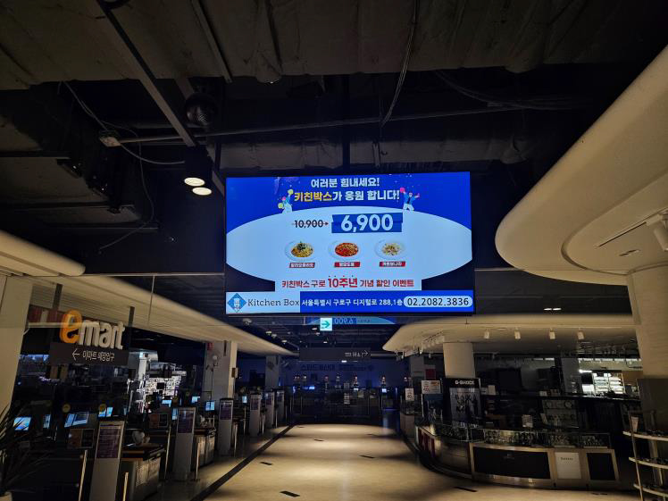
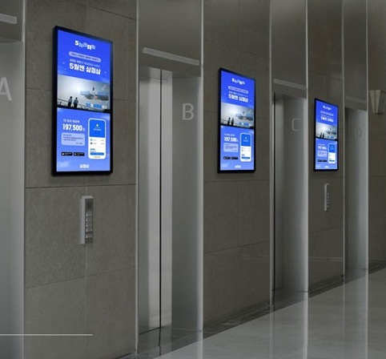
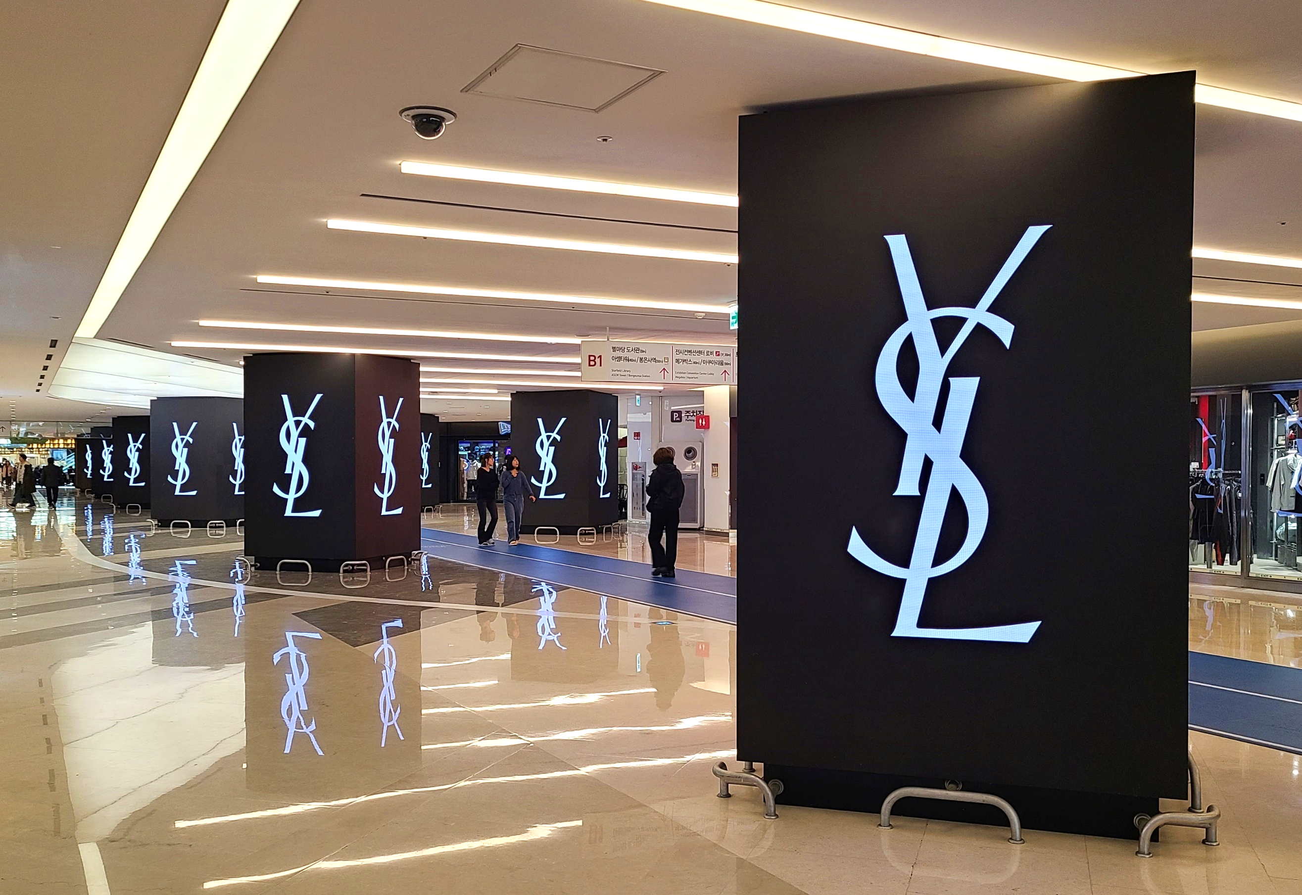
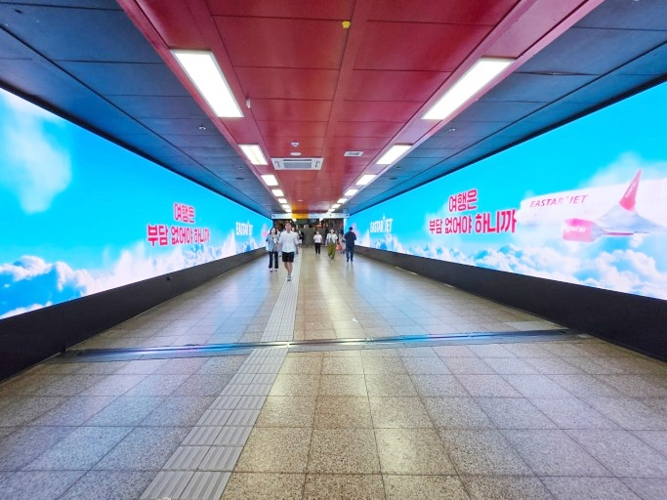
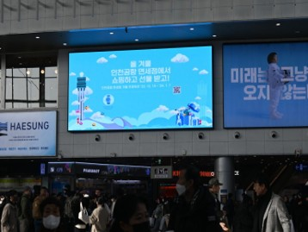
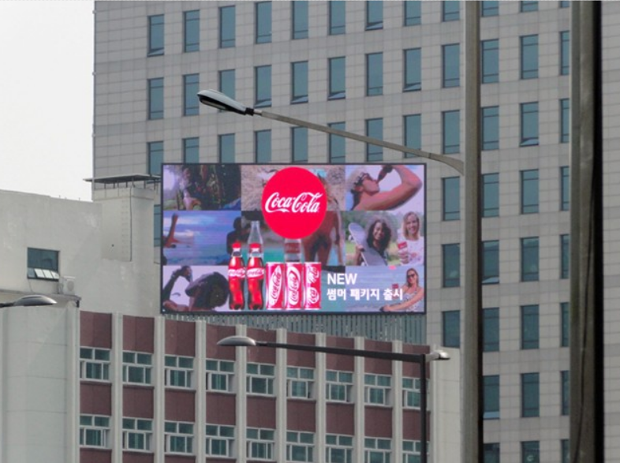
디지털 옥외 매체 DOOH
이마트 e-live TV
오피스보드 / 아파트 엘리베이터
코엑스 9to9 Cube
삼성역 ART PAVILON
서울역 KTX 전광판
광화문 구세군회관 전광판

Slide 4

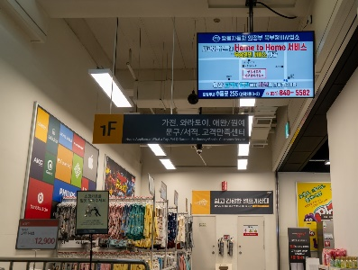
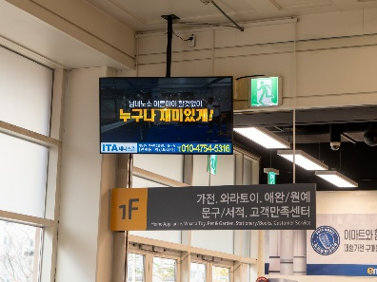
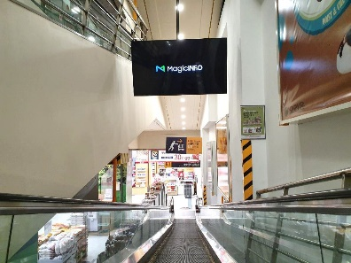
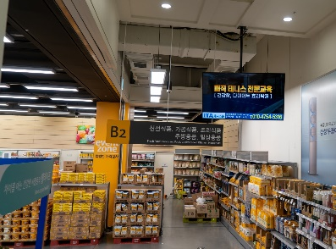
이마트 e-live TV
쇼핑 주요 동선에 설치되어 있는 주목성이 뛰어난 디지털 매체
■ 최소 1일 모니터 당 50회 이상 광고 노출
■ 영상 광고로 내용 수정이 용이하며,
꾸준한 광고 노출 효과 극대화
■ 마트 영업 시간 동안 고정 노출
(10:00~23:00)
(기준: 1개월, VAT 별도)
광고 규격 (inch) | 광고료 |  | 영상 제작비 | 기준 수량 | 비고
65” / 55” / 49” | 1~5개월 | 600,000원 | 300,000원/건 (촬영비: 150,000원/건 포함) 광고주 시안 제공일 경우 제작비 발생 X | 1구좌 50회 | * 광고 시안은 20초(mp4) 영상 및 사진 * 송출 보고는 CCTV로 확인
 | 6~11개월 | 500,000원
 | 12개월(1년) | 400,000원

Slide 5
이마트 e-live TV Package
1. 전국 패키지
(기준: 1개월, VAT 별도)
광고 규격 (inch) | 1개월~5개월 | 6개월~11개월 | 12개월(1년) | 비고
65” / 55” / 49” | 30,000,000원 | 25,000,000원 | 20,000,000원 | * 전국 103개 점포 (683대) * 20초 기준 * 100회(2구좌) 보장
2. 수도권 패키지
광고 규격 (inch) | 1개월~5개월 | 6개월~11개월 | 12개월(1년) | 비고
65” / 55” / 49” | 20,000,000원 | 16,000,000원 | 13,000,000원 | * 수도권 지역 53개 점포 (359대) * 20초 기준 * 100회(2구좌) 보장
3. 서울 패키지
광고 규격 (inch) | 1개월~5개월 | 6개월~11개월 | 12개월(1년) | 비고
65” / 55” / 49” | 10,000,000원 | 8,000,000원 | 6,000,000원 | * 서울 지역 16개 점포 (105대) * 20초 기준 * 100회(2구좌) 보장
4. 경기/인천 패키지
광고 규격 (inch) | 1개월~5개월 | 6개월~11개월 | 12개월(1년) | 비고
65” / 55” / 49” | 12,000,000원 | 10,000,000원 | 8,000,000원 | * 경기 지역 35개 점포 + 인천 지역 2개 점포 (254대) * 20초 기준 * 100회(2구좌) 보장
* 영상 촬영비/제작비 별도

Slide 6
이마트 e-live TV 점포 리스트
구분 | 지역 | 점포명 | 모니터크기 (단위: 인치)
 |  |  | 65” | 55” | 49”
1 | 서울 | 가든5점 | 4 | 1 | 0
2 |  | 구로점 | 6 | 0 | 0
3 |  | 마포점 | 5 | 1 | 0
4 |  | 명일점 | 5 | 2 | 0
5 |  | 목동점 | 7 | 2 | 0
6 |  | 신도림점 | 5 | 0 | 0
7 |  | 양재점 | 5 | 0 | 0
8 |  | 역삼점 | 4 | 1 | 0
9 |  | 영등포점 | 6 | 0 | 0
10 |  | 왕십리점 | 7 | 0 | 0
11 |  | 용산점 | 6 | 0 | 0
12 |  | 월계점 | 9 | 1 | 0
13 |  | 은평점 | 3 | 5 | 0
14 |  | 창동점 | 4 | 2 | 0
15 |  | 천호점 | 5 | 3 | 0
16 |  | 하월곡점 | 6 | 0 | 0
17 | 경기 | 경기광주점 | 5 | 2 | 0
18 |  | 광교점 | 8 | 1 | 0
19 |  | 광명소하점 | 6 | 0 | 0
20 |  | 김포한강점 | 6 | 0 | 0
구분 | 지역 | 점포명 | 모니터크기 (단위: 인치)
 |  |  | 65” | 55” | 49”
21 | 경기 | 남양주점 | 5 | 2 | 0
22 |  | 다산점 | 4 | 1 | 0
23 |  | 동탄점 | 7 | 0 | 0
24 |  | 별내점 | 5 | 3 | 0
25 |  | 분당점 | 6 | 0 | 0
26 |  | 산본점 | 6 | 0 | 0
27 |  | 서수원점 | 6 | 0 | 0
28 |  | 성남점 | 7 | 0 | 0
29 |  | 수원점 | 5 | 2 | 0
30 |  | 수지점 | 5 | 3 | 0
31 |  | 안산고잔점 | 6 | 1 | 0
32 |  | 안성점 | 0 | 10 | 0
33 |  | 양주점 | 4 | 6 | 0
34 |  | 여주점 | 7 | 0 | 0
35 |  | 오산점 | 5 | 2 | 0
36 |  | 용인점 | 3 | 2 | 0
37 |  | 의정부점 | 4 | 2 | 0
38 |  | 이천점 | 5 | 0 | 0
39 |  | 일산점 | 3 | 2 | 0
40 |  | 죽전점 | 0 | 6 | 0

Slide 7
이마트 e-live TV 점포 리스트
구분 | 지역 | 점포명 | 모니터크기 (단위: 인치)
 |  |  | 65” | 55” | 49”
41 | 경기 | 중동점 | 7 | 0 | 0
42 |  | 파주운정점 | 6 | 0 | 0
43 |  | 파주점 | 5 | 1 | 0
44 |  | 평촌점 | 6 | 1 | 0
45 |  | 평택점 | 6 | 0 | 0
46 |  | 포천점 | 7 | 0 | 0
47 |  | 풍산점 | 6 | 0 | 0
48 |  | 하남점 | 7 | 0 | 0
49 |  | 화성봉담점 | 4 | 1 | 0
50 |  | 화정점 | 6 | 1 | 0
51 |  | 흥덕점 | 6 | 1 | 0
52 | 인천 | 동인천점 | 8 | 1 | 0
53 |  | 연수점 | 6 | 5 | 0
54 | 강원 | 강릉점 | 6 | 1 | 0
55 |  | 동해점 | 6 | 1 | 0
56 |  | 속초점 | 5 | 1 | 0
57 |  | 원주점 | 0 | 6 | 0
58 |  | 춘천점 | 0 | 6 | 0
59 | 경북 | 경산점 | 4 | 1 | 0
60 |  | 구미점 | 5 | 1 | 0
구분 | 지역 | 점포명 | 모니터크기 (단위: 인치)
 |  |  | 65” | 55” | 49”
61 | 경북 | 김천점 | 6 | 0 | 0
62 |  | 동구미점 | 4 | 1 | 0
63 |  | 상주점 | 3 | 1 | 1
64 |  | 안동점 | 4 | 0 | 0
65 |  | 포항이동점 | 3 | 3 | 0
66 |  | 포항점 | 4 | 2 | 0
67 | 경남 | 김해점 | 8 | 1 | 0
68 |  | 양산점 | 7 | 0 | 0
69 |  | 진주점 | 6 | 0 | 0
70 |  | 창원점 | 7 | 0 | 0
71 |  | 통영점 | 7 | 0 | 0
72 | 광주 | 광주점 | 4 | 2 | 0
73 |  | 봉선점 | 5 | 1 | 0
74 | 대구 | 만촌점 | 7 | 0 | 0
75 |  | 반야월점 | 4 | 1 | 0
76 |  | 성서점 | 6 | 1 | 0
77 |  | 월배점 | 7 | 0 | 0
78 |  | 칠성점 | 4 | 1 | 0
79 | 대전 | 대전터미널점 | 4 | 1 | 0
80 |  | 둔산점 | 6 | 1 | 0
Ⓒ 2024 SAERON

Slide 8
이마트 e-live TV 점포 리스트
구분 | 지역 | 점포명 | 모니터크기 (단위: 인치)
 |  |  | 65” | 55” | 49”
81 | 부산 | 금정점 | 2 | 5 | 0
82 |  | 문현점 | 4 | 1 | 0
83 |  | 사상점 | 6 | 1 | 0
84 |  | 연제점 | 5 | 0 | 0
85 |  | 해운대점 | 6 | 0 | 0
86 | 세종 | 세종점 | 5 | 2 | 0
87 | 울산 | 울산점 | 5 | 2 | 0
88 | 전남 | 목포점 | 8 | 0 | 0
89 |  | 순천점 | 4 | 2 | 0
90 |  | 여수점 | 7 | 0 | 0
91 | 전북 | 군산점 | 5 | 1 | 0
92 |  | 전주점 | 3 | 4 | 0
93 | 충남 | 서산점 | 7 | 0 | 0
94 |  | 아산점 | 6 | 1 | 0
95 |  | 천안서북점 | 6 | 3 | 0
96 |  | 천안점 | 7 | 0 | 0
97 |  | 천안터미널점 | 4 | 1 | 0
98 | 충북 | 제천점 | 7 | 1 | 0
99 |  | 청주점 | 8 | 0 | 0
100 |  | 충주점 | 6 | 1 | 0
구분 | 지역 | 점포명 | 모니터크기 (단위: 인치)
 |  |  | 65” | 55” | 49”
101 | 제주 | 서귀포점 | 7 | 0 | 0
102 |  | 신제주점 | 5 | 3 | 0
103 |  | 제주점 | 4 | 3 | 0
총 설치 점포 103개 점 (65” 544대 / 55” 138대 / 49” 1대)
총 683대

Slide 9



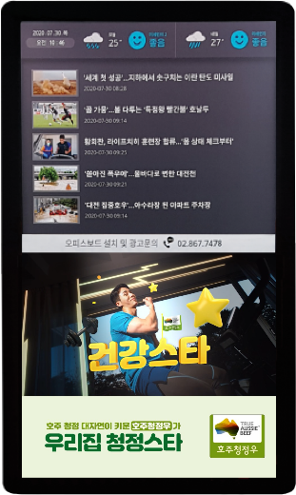
오피스보드
지식산업센터 및 오피스 건물 등에 근무하는
구매력이 강한 직장인 대상 최적화 홍보매체
풀스크린광고
일반광고
25인치
34인치
21.5인치
32인치
상단 영역
관리실 영역
시간, 날씨 및 실시간 포토뉴스
건물 공지사항
하단 영역
일반 광고 영역
광고 송출

Slide 10
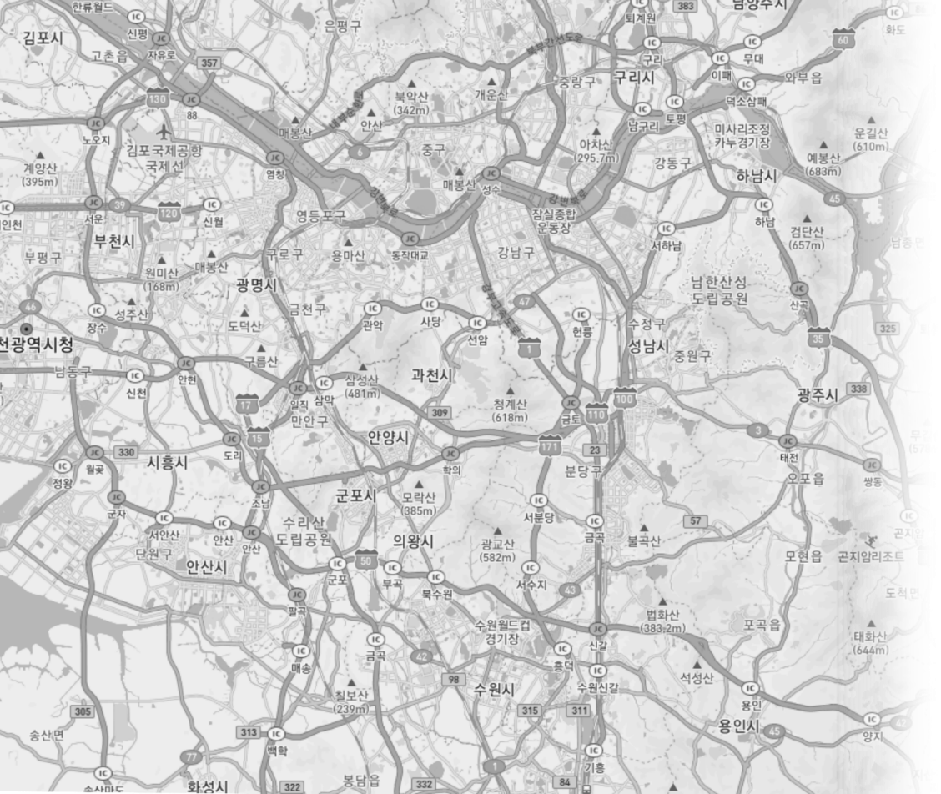

오피스보드 설치현황
구리
(8기)
지역별 모니터 및 입주 업체 현황
남양주
(76기)
강서구
(211기)
종로구
(8기)
강동구
(15기)
영등포구
(71기)
양천구
(18기)
중구
(6기)
성동구
(216기)
서울
동대문구
(12기)
하남시
(282기)
부천시
(27기)
용산구
(3기)
구로구
(115기)
광진구
(3기)
1,320기
21,666
강남구
(59기)
모니터수
입주업체수
동작구
(22기)
광명시
(43기)
금천구
(214기)
관악구
(4기)
서초구
(8기)
송파구
(228기)
성남시
(72기)
경기
667기
12,781
안양시
(47기)
모니터수
입주업체수
TOTAL 160개 건물
수원시
(43기)
1,883기
34,867 개 업체
화성시
(48기)
용인시
(21기)

Slide 11



오피스보드 월 광고료
하루 18시간 운영 (06:00~24:00)
1대당 일 100회 이상 광고 노출 가능
반복노출
세부지역
타겟팅 가능
직장 내 평균 생활시간
하루 평균 9시간 40분
반복노출을 통한
브랜드 각인효과
출처 : 고용노동부
특정지역 선별 진행 가능
(기준: 1개월, VAT 별도)
풀스크린 광고 (1,852대 기준/전체 패키지) | 15초 | 20초 | 30초
 | 20,000,000원 | 27,000,000원 | 35,000,000원
일반 광고 (1,852대 기준/전체 패키지) | 15초 | 20초 | 30초
 | 15,000,000원 | 20,000,000원 | 27,000,000원
* 세부지역 선별적 타겟팅 가능

Slide 12
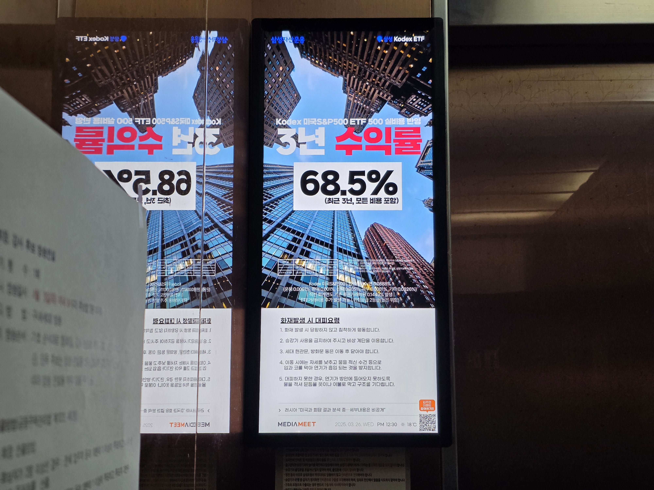
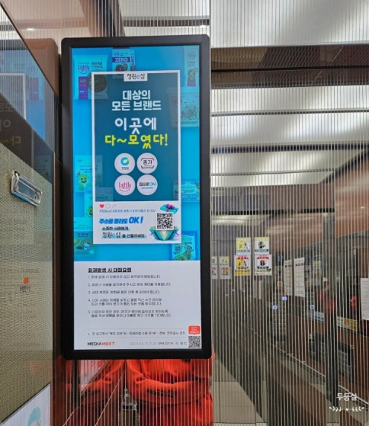
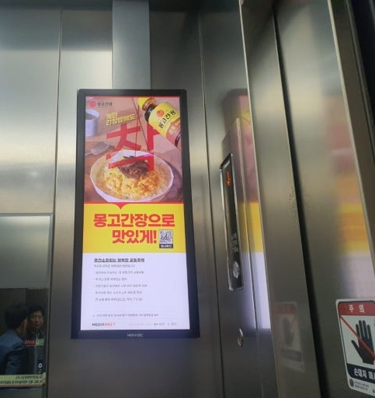
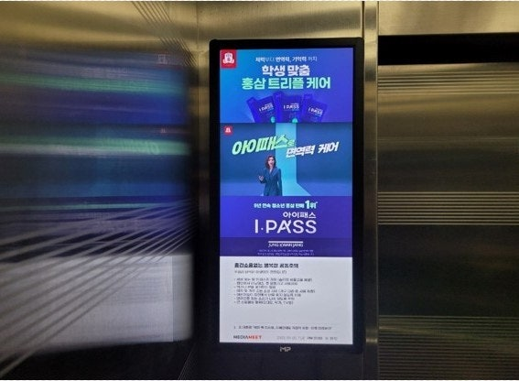


아파트 엘리베이터 모니터
집중도 높은 공간 점유형 미디어 / 입주민 대상 프로모션 이벤트에 용이
아파트 1,000 단지
600,000 세대
16,000여개 모니터
(기준: 1개월, VAT 별도)
구 분 | 15초 (1일 100회 이상) | 30초 (1일 66회 이상) | 모니터 수량
전국 | 5,000만원 | 9,000만원 | 16,000대
수도권 | 4,000만원 | 7,200만원 | 12,000대
지방전체 | 1,600만원 | 2,900만원 | 4,000대
* 세부지역 선별적 타겟팅 가능

Slide 13
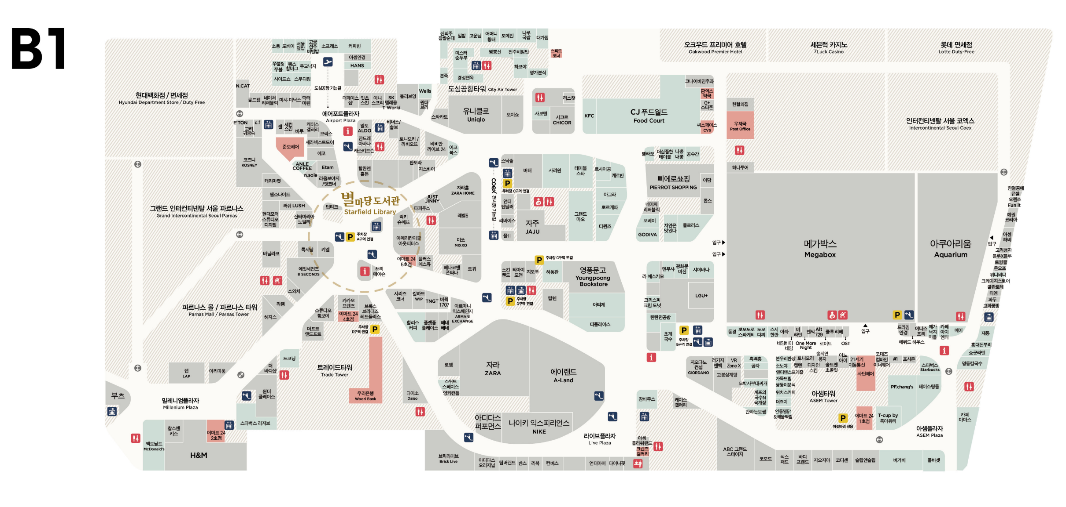
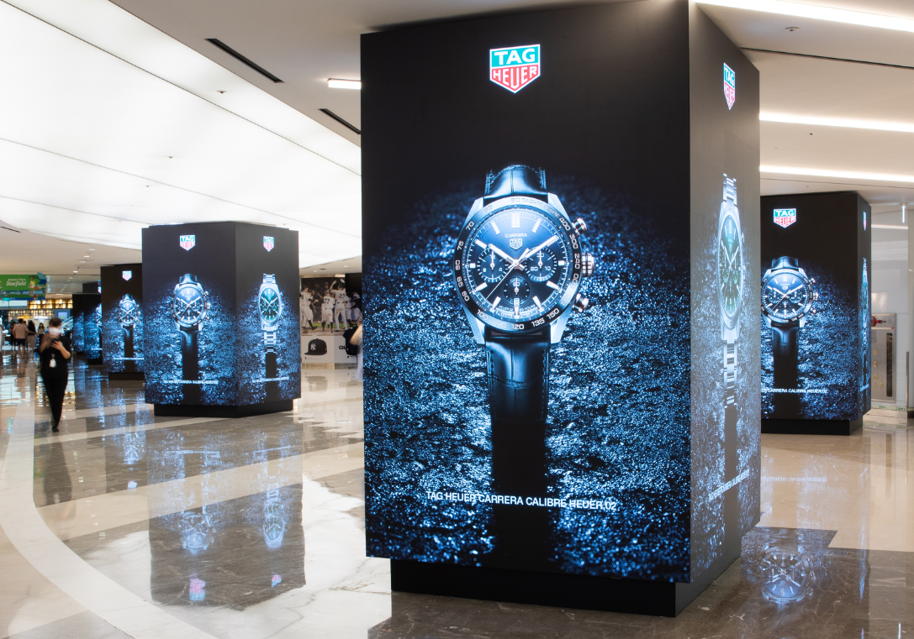
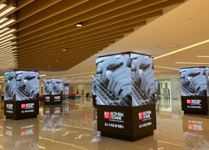
코엑스 9to9 Cube
주요 상권 및 비즈니스, 문화공간이 모여 있는 최고의 랜드 마크 “COEX MALL”
정문 구역 9기
라이브플라자 9기
219
929
삼성역
봉은사

Slide 14
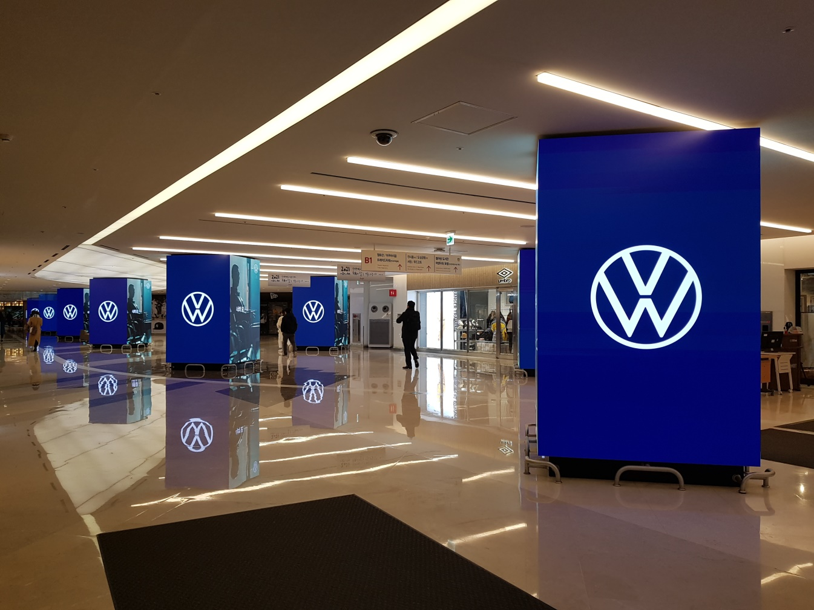
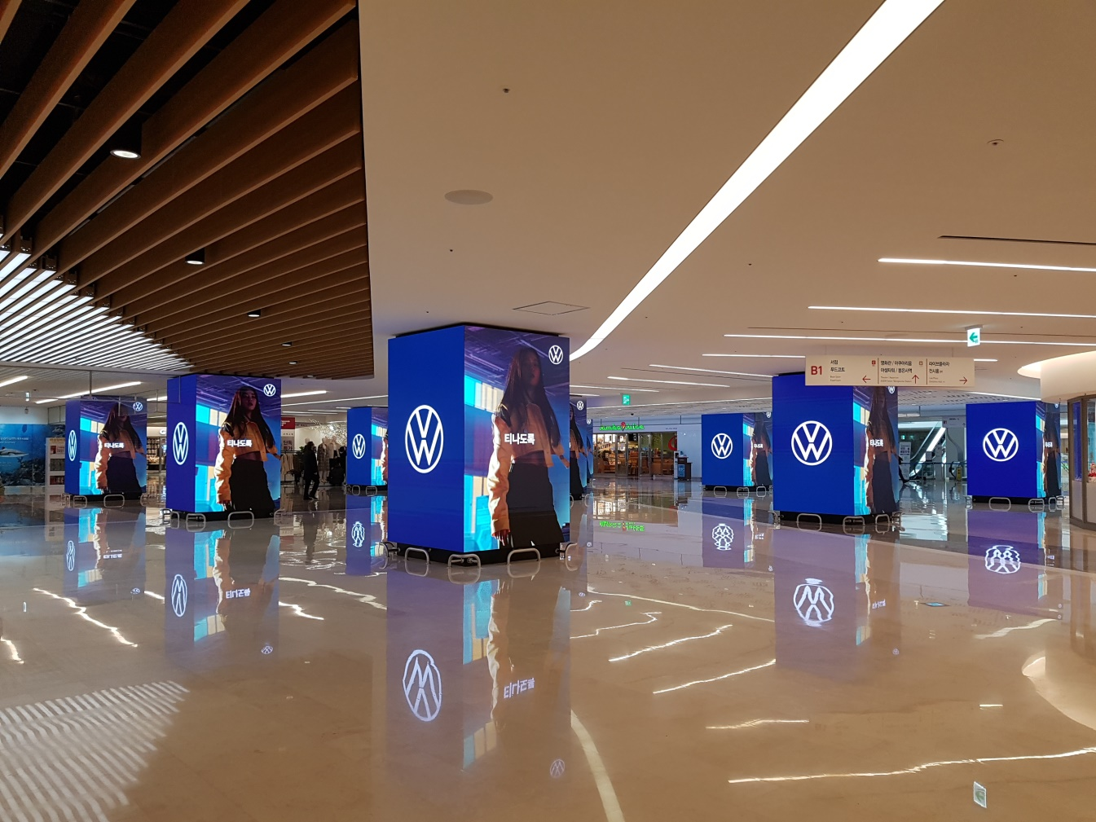
코엑스 9to9 Cube
정문 구역
라이브플라자 구역
(기준: 1개월, VAT 별도)
매체 | 위치 | 운영구좌 | 노출횟수 | 월 광고비용 | 제작비용
9to9 cube | 스타필드 코엑스몰 내 2개 구역 | 총 20구좌 운영 | 1구좌 1일 100회 / 20초 | 25,000,000 | Data 광고주 제공
참고 사항 | 매체구성 : Column type 18기 72면(1.75m x 2.75m x 4면) 운영시간 : 1일 18시간 (06:00~24:00) 노출횟수 : 1일 기준 – 15초 150회, 20초 100회, 30초 66회 노출 오디오 송출 가능 : 21년 05월 부터 시범 송출 시작 (데시벨 조정 될 수 있음)

Slide 15
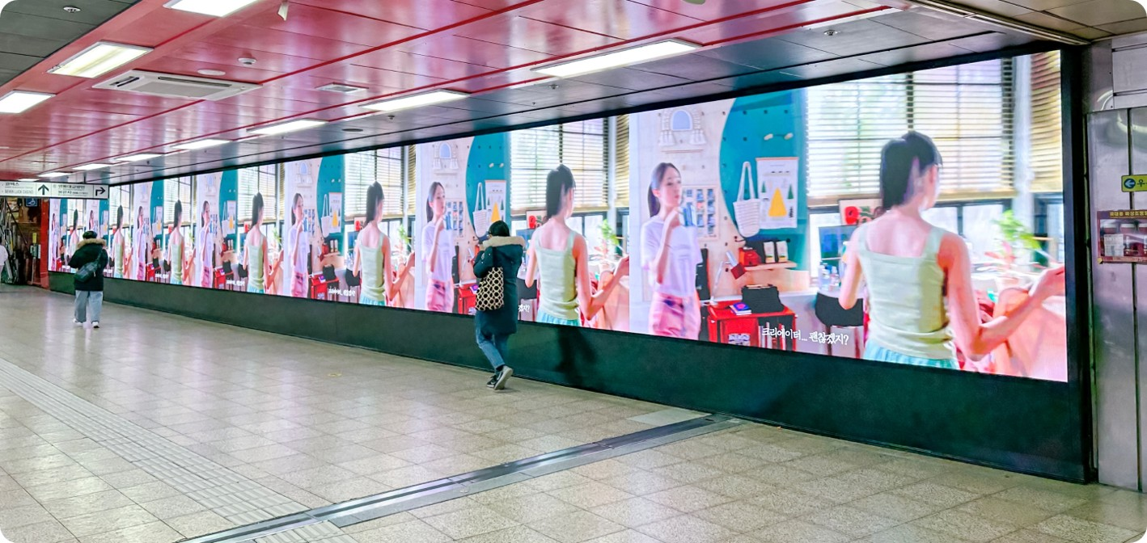
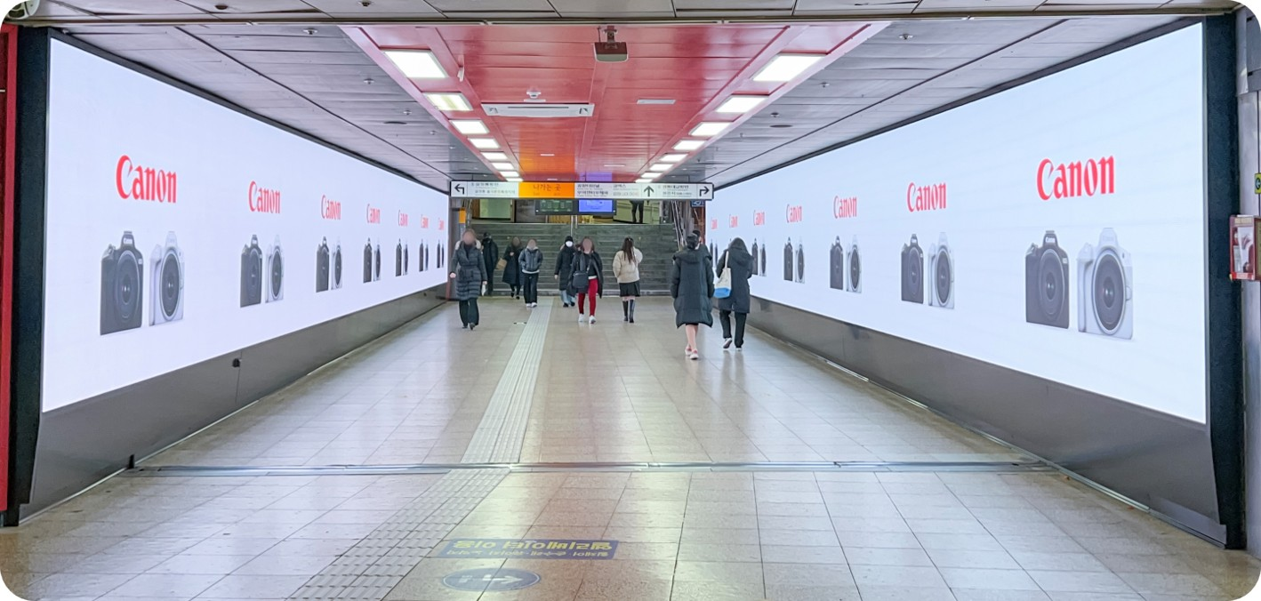
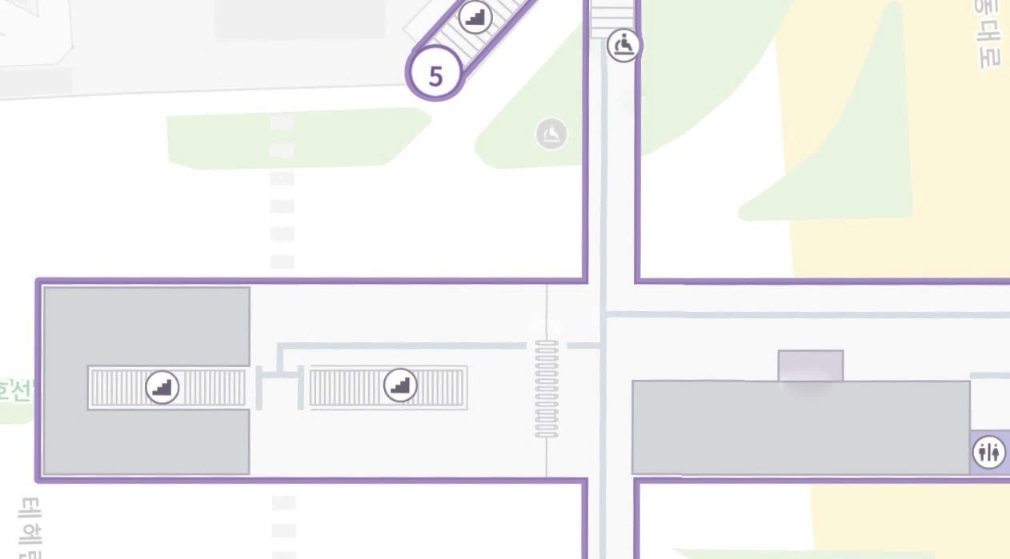
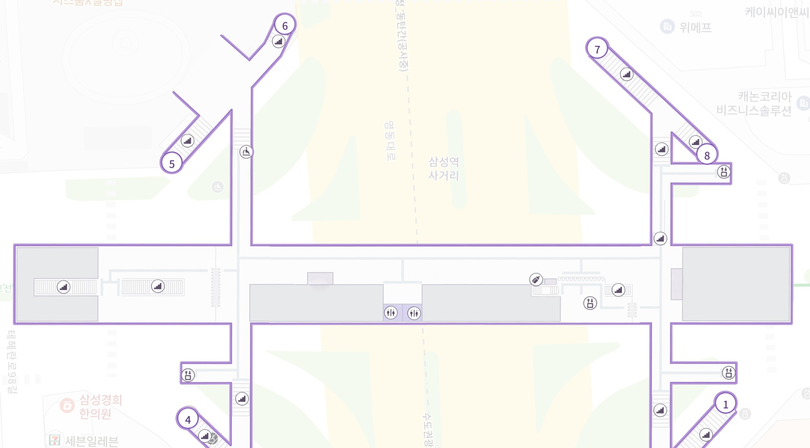

2호선 삼성역 ART PAVILION
⑤⑥↑
①②⑦⑧→
③④↓
(기준: 1개월, VAT 별도)
매체 | 위치 | 운영구좌 | 최소노출횟수 | 월 광고비용 | 제작비용
ART PAVILION | 코엑스몰-삼성역 연결통로 | 총 20구좌 운영 | 1구좌 1일 100회 / 30초 | 20,000,000 | Data 광고주 제공
참고 사항 | 매체구성 : LED 와이드 전광판 2기 운영시간 : 1일 20시간 (05:00~익일 01:00) 규 격 : 24,610 X 2,031mm 노출횟수 : 1일 기준 – 15초 150회, 20초 100회, 30초 66회 노출

Slide 16
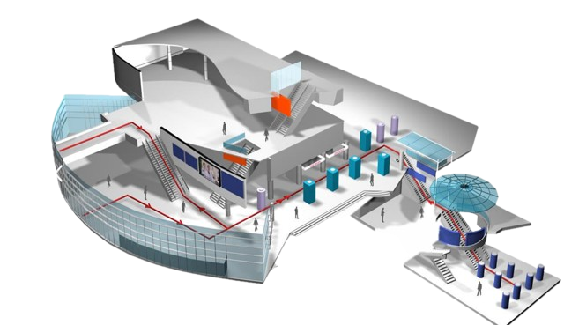
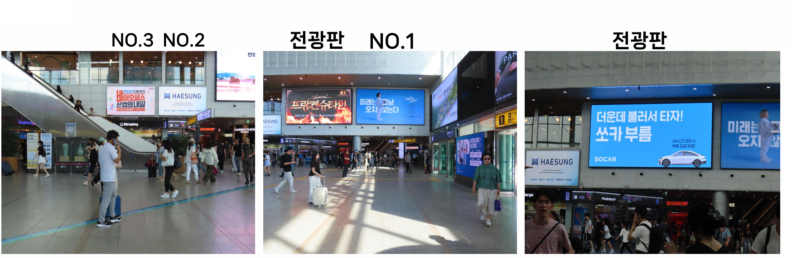
서울역 KTX 대합실
(기준: 1개월, VAT 별도)
매체 | 매체위치 | 형태 | 규격 | 송출 | 월광고료
NO.1 | 2층 내부 대합실 | 조명 | 8,100 x 3,940mm | 조명 | 30,000,000 원
NO.2 |  |  | 4,010 x 2,250mm |  | 15,000,000 원
NO.3 |  |  | 4,010 x 2,250mm |  | 15,000,000 원
전광판 |  | 영상 | 8,100 x 4,000mm 1,600 x 768px | 1일 100회(20초 기준) | 12,000,000 원
(제작비 187만원 별도)

Slide 17
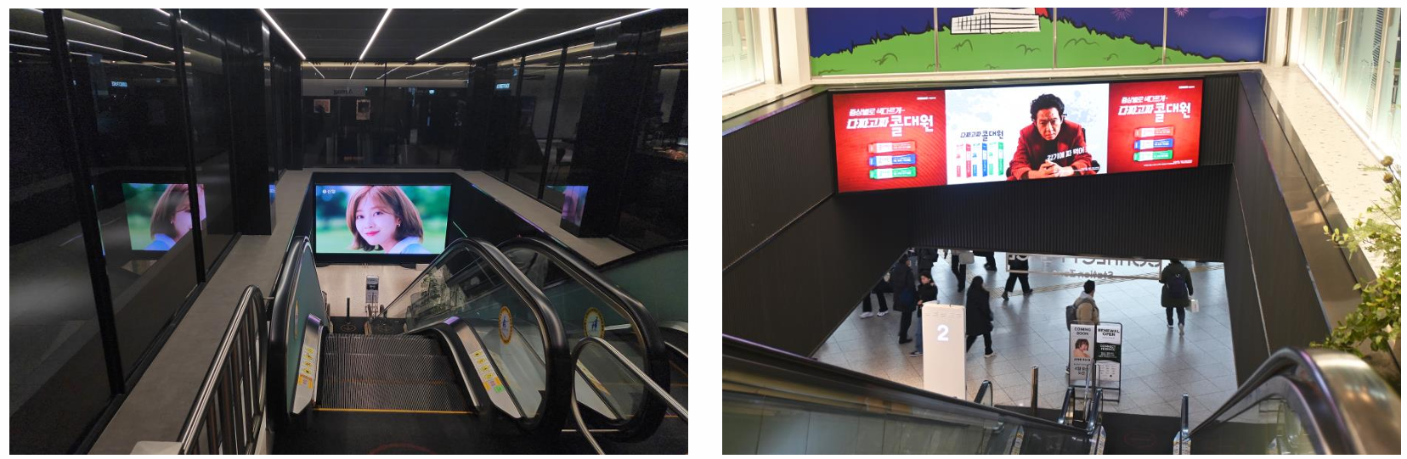
서울역 KTX 스테이션존 2기
4층
3층
(기준: 1개월, VAT 별도)
매체 | 매체위치 | 형태 | 규격 | 송출 | 월광고료
전광판 | 3층 내부 대합실 | 영상 | 1,536 x 384 px | 1일 100회(20초 기준) | 5,000,000 원
전광판 | 4층 내부 대합실 |  | 1,408 x 768 px

Slide 18
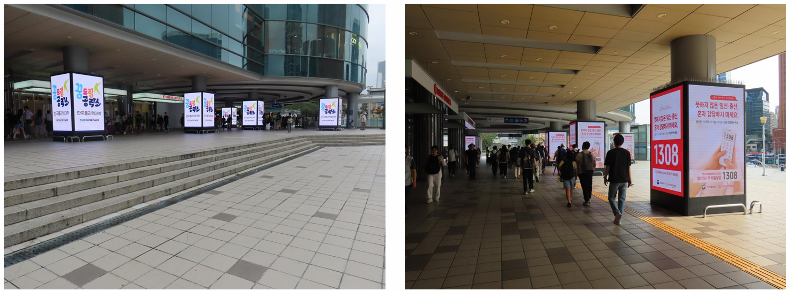
서울역 KTX LED 사각기둥
(기준: 1개월, VAT 별도)
매체 | 매체위치 | 형태 | 규격 | 송출 | 월광고료
디지털 사각기둥 5기(20면) | 1,4호선 연결통로 | 영상 | 1,500 x 1,200mm 504 x 840 px | 1일 100회(20초 기준) | 15,000,000 원

Slide 19
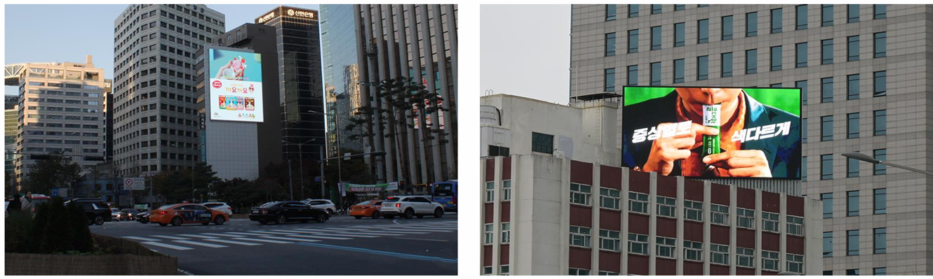
을지로, 광화문 전광판
을지로입구역 사거리
광화문 구세군회관
(기준: 1개월, VAT 별도)
매체 | 매체위치 | 형태 | 규격 | 송출 | 월광고료
전광판 | 을지로입구역 사거리 | 영상 | 13 x 17.2 M 1,280 x 1,696 px | 1일 100회(20초 기준) | 12,000,000 원
전광판 | 광화문 구세군회관 |  | 14.1 x 8 M 1,472 x 832 px |  | 10,000,000 원

Slide 20
THANK YOU
본 자료에 대한 문의사항 및 궁금하신 점 있으시면 편하게 연락주세요
대한민국 대표 경제채널방송 한국경제TV
마케팅국 광고2부 디지털옥외 미디어팀 임지원 과장 010-9398-2281 jwim@wowtv.co.kr

